Slide 1

資訊科技無障礙
支援服務
謝俊謙教授
香港大學計算機科學系名譽教授
蘇炳坤先生
資訊科技易達協會義務總幹事

Slide 2
簡報大綱
數碼鴻溝 Digital divide
協助弱勢社群
誤解造成新的數碼鴻溝.

Slide 3
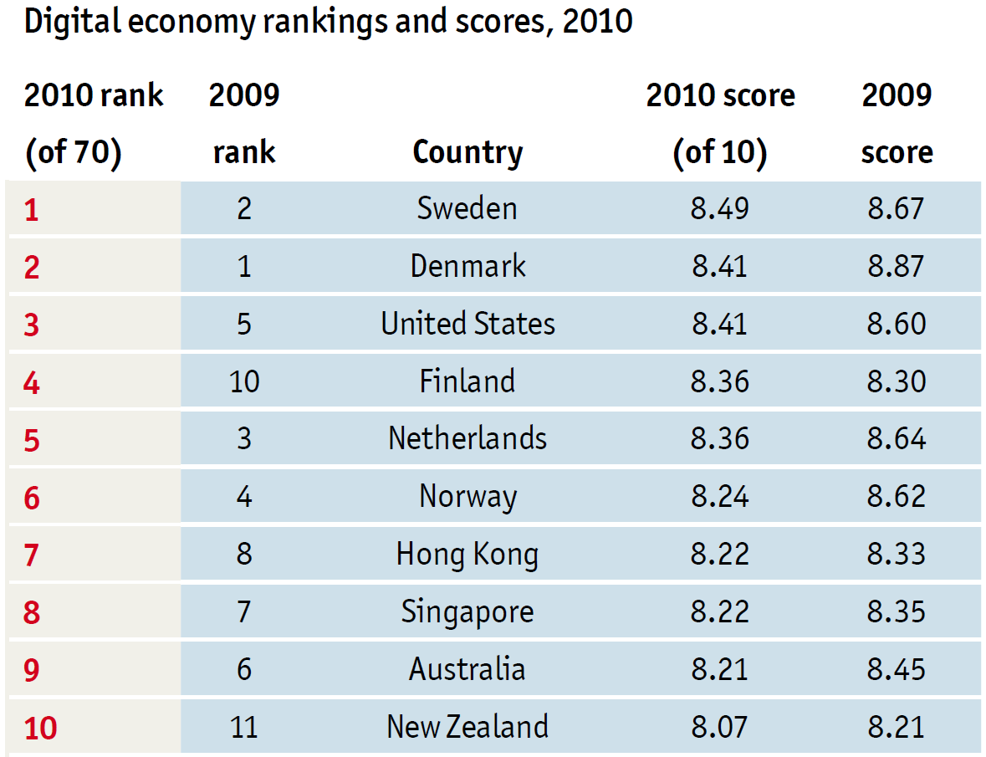
數碼經濟排名榜

Slide 4

數碼鴻溝
Digital Divide
資訊科技能令大眾的生活質素得到改善
但是不同階級和經濟背景的人使用電腦或網絡的機會與能力卻完全不同
未能享用資訊科技的人, 要繼續沿用舊方法工作, 不能透過資訊科技獲得增值
造成經濟和社會不平等現象.

Slide 5

數碼鴻溝
實例
申請寬頻要提交信用卡號碼
但是綜援人士卻沒有信用卡
被迫使用低速調制解調器 (slow modem)
被迫關閉「顯示畫面」
網頁卻不是無障礙! .

Slide 6
協助弱勢社群
設立社區數碼中心, 提供電腦和網絡免費使用
在圖書館或會堂亦提供電腦和網絡免費使用
資訊科技無障礙?
殘疾人士?

Slide 7
真實故事
協助殘疾人士
設立社區數碼中心, 提供電腦和網絡免費使用
弱點
社區數碼中心不是無障礙
社區數碼中心交通不是無障礙
社區數碼中心電腦不是無障礙.

Slide 8
真實故事
協助殘疾人士
在圖書館和會堂亦提供電腦和網絡免費使用
弱點
圖書館和會堂不是無障礙
圖書館和會堂交通不是無障礙
圖書館和會堂電腦不是無障礙.
網頁卻不是無障礙! .

Slide 9
真實故事
協助殘疾人士
「殘疾人士可以利用所屬機構之電腦設施」
「殘疾人士可以向所屬機構申請資助, 購買電腦」
「殘疾人士機構完全同意以上安排」.

Slide 10
「所屬機構」
弱點
獨立生活或融入社會的殘疾人士不屬於某一機構.

Slide 11
「 殘疾人士機構完全同意 」
弱點
縱使殘疾人士屬於某一機構, 該人士與機構有利益衝突
決定權應該是殘疾人士.

Slide 12
「 殘疾人士機構 」
弱點
機構管理人員 ≠ 資訊科技專業人士
機構前線人員 ≠ 資訊科技專業人士
機構義工 ≠ 資訊科技專業人士
機構不一定有最先進電腦和資訊科技
間接造成殘疾人士與其他弱勢社群之間的數碼鴻溝.

Slide 13
建議
在主流場所
提供無障礙電腦
提供無障礙場地
提供無障礙交通
傷健融合

Slide 14
結論
了解殘疾人士獨立生活和融入社會的實況
不要製造新的數碼鴻溝
應該以「融入社會」為目標.

Slide 15
歡迎提供意見

Slide 16
多謝各位

Slide 17
下一份文件 ...

